Slide 1
1.MODULIS
Datu, informācijas un digitālā satura pārlūkošana, meklēšana un filtrēšana

Slide 2
1. Modulis - pārskats
1. Modulī kursa apguvēji uzzinās, kā izteikt informācijas vajadzību, kā meklēt datus, informāciju un saturu digitālajā vidē, kā tiem piekļūt un kā pārvietoties starp tiem.
Lai veidotu un atjaunotu personīgas meklēšanas stratēģijas, mēs vadīsim jūsu mācīšanos, mācīsim kā analizēt un kā kritiski novērtēt datu avotu ticamību un drošību, informāciju un digitālo saturu, un kā pārvaldīt šo informāciju un digitālo saturu.
Jāatzīmē, ka kursa apguvēji arī sapratīs, ka tādi šķēršļi kā valoda un kultūra var stāties ceļā informācijas un datu pratības apguvei pilnībā.
01
Datu, informācijas un digitālā satura pārlūkošana, meklēšana un filtrēšana
02
Datu, informācijas un digitālā satura izvērtēšana
03
Datu, informācijas un digitālā satura pārvaldīšana
04
Valodas un kultūras šķēršļu pārvarēšana informācijas un datu pratības iegūšanai

Slide 3
1. tēma: datu, informācijas un digitālā satura pārlūkošana, meklēšana un filtrēšana

Slide 4
Svarīgākās definīcijas
Pirms mēs sākam 1. tēmu, dažas noderīgas definīcijas var palīdzēt jums saprast šajā modulī sniegto informācioju.
Pārlūkošana: pārlūkošana ietver internetā atrastās informācijas pārskatīšanu. To parasti dara ātri, nemeklējot kaut ko īpašu. Lietojot vārdu ‘pārlūkošana’ interneta kontekstā, tas var ietvert tādas lietas kā iepirkšanos internetā, sociālo mediju vai forumu izmantošanu.
Meklēšana internetā: meklēšana internetā var būt noderīga daudzu dažādu iemeslu dēļ. Lietojot meklētājus (Google, Bing u.c.), interneta lietotāji var atrast informāciju par plašu tēmu loku. Jūs variet lietot šos rīkus, lai atrastu gramatas, video, atsevišķas preces, informāciju par vietējām ziņām un citus jaunumus.
Filtrēšana: filtrēšana ietver atsijāšanu un lietotājam nevajadzīgās informācijas ierobežošanu, kuru nevajadzētu apskatīt vai vispār tai piekļūt. Filtrēšana nosaka, kuras tīmekļa vietnes vai kuri rezultāti tiks bloķēti. Tie varētu ietvert interneta lietotājam neatbilstošu, nebūtisku vai aizskarošu saturu.

Slide 5
Kā es varu atrast sev vajadzīgo informāciju internetā?
Dažreiz, meklējot internetā, var uziet daudz nebūtiskas informācijas, kura nomāc būtisko informāciju un ved izmisumā. Šeit būs daži padomi meklēšanai, kā iegūt maksimumu un atrast tieši jums vajadzīgo.
Izmēģiniet dažādus meklētājus. Ir daudz dažādu meklēšanas rīku, piemēram, Google, Bing un Yahoo.
Esiet konkrēts, kad meklējiet internetā. Tas palīdzēs samazināt jūsu meklēšanas rezultātu skaitu.
Izmantojiet meklētāju kategorijas. Tādi meklēšanas rīki kā Google and Yahoo piedāvā atsevišķus apakšvirsrakstus: ‘grāmatas’, ‘pirkumi’, ‘attēli’, kuri var būt noderīgi atkarībā no tā, kas jums ir nepieciešams. Precīzai pētnieciskai informācijai jūs variet atrast žurnālu rakstus.
Pārdomājiet meklēšanas funkciju lietošanu, lai izvairītios no nevajadzīgas informācijas un iegūtu meklēšanas vislabāko rezultātu.

Slide 6
4 padomi interneta meklēšanas intensificēšanai
Izmēģiniet atšķirīgus meklēšanas rīkus: meklētāji veic meklēšanu simtiem miljonu mājas lapās, bet visiem meklēšanas rīkiem ir arī to vājās vietas. Google popularitātes dēļ jūs variet tam dot priekšroku, bet jūs variet mēģināt lietot Bing tā rezultātu automātiskās pabeigšanas dēļ, kas ļauj sašaurināt meklēšanu.
Esiet konkrēts meklēšanā: lietojiet atslēgvārdus, lai atrastu saturu internetā. Atslēgvārdi ir termini, kurus var lietot, lai piešķirtu nozīmīgumu/nozīmi meklēšanai. Jūs variet arī pievienot savu atrašanās vietu, lai noteiktu tuvākās ērtības un informāciju. Vienkāršojiet meklēšanu, nelietojiet ‘apturošos vārdus’ tādus kā ‘in, of un the’. Meklētājs atradīs jums vajadzīgo bez tiem, tas samazinās iespēju, ka jūs saņemat neskaitāmas lappuses ar atšķirīgiem rezultātiem.

Slide 7
4 padomi interneta meklēšanas intensificēšanai
3. Izmantojiet meklētāja dotās kategorijas: Google ir daudzas dažādas kategorijas meklēšanas joslā kā kartes, video, pirkumi, attēli and citi. Jūs variet lietot Google tēlu meklēšanu, lai augšupielādētu attēlu un atrastu attēla rezultātu. Google arī piedāvā meklētāju Google Scholar, lai radītu zinātniskus rakstus, ieskaitot akadēmiskus žurnālus un grāmatas, kuras var būt ļoti parocīgas jebkurā izglītības situācijā.
Yahoo Shopping ir vēl viens noderīgs meklētājs, kurš jums salīdzinās cenas, iepērkoties tiešsaistē, lai jūs atrastu labāko cenu, netralējot internetā stundām.
4. Pārdomājiet meklēšanas funkcijas lietošanu: jūs variet pievienot vai noņemt noteiktas lietas meklēšanā, tādejādi padarot to daudz konkrētāku. Ir pieejamas daudzas meklēšanas funkcijas, un tālāk jūs redzēsiet divas noderīgas funkcijas, kuras jūs variet izmēģināt.

Slide 8
Jums izmēģināšanai - meklēšanas funkcijas
Lietojot meklētājus, Jūs variet iegūt vislabāko rezultātu ar dažādām funkcijām. Piedāvājam dažus padomus un trikus, kurus var lietot ar jūsu izvēlēto meklētāju.
Google ir vairākas meklēšanas metodes, kuras palīdz filtrēt un iegūt jums būtiskāko informāciju.
Meklējiet sociālajos medijos, lietojot @: ja jūs vēlaties atrast kaut ko konkrētu sociālajos medijos, tad ierakstiet @ meklējamā vārda priekšā, piemēram, @twitter.
Atrodiet precīzu formulējumu: liekot meklējamo vārdu pēdiņās (“), parādīs meklēto precīzi. Piemēram, “šokolādes kūka”.

Slide 9
Google meklēšanas operatoru špikeris
Komanda | Piemērs | Paskaidrojums
Un | jauni iPhone piedāvājumi | Meklē visus vārdus: jauns, iPhone un piedāvājumi; līdzīgi ir lietot AND starp terminiem
Vai | burāt OR laivot | Meklē burāšanu vai laivošanu
Precīza atbilstība | “tēja un kafija" | Meklē lapas, kur ir visi atslēgvārdi tādā secībā, kā rakstīts
Pirms vārda liek simbolu -, lai izslēgtu šo vārdu no rezultātiem | Tēja -kafija | Meklē lapas, kur ir atslēgvārds “tēja”, bet nav “kafija”
Definīcijas | Definēt:serendipity | Definīcijas vārdam serendipity
Pievieno zvaigznīti vārda vai frāzes priekšā, vidū vai beigās, lai atrastu visbiežāk meklētos vārdus norādītajā kontekstā. | “kā atrast *” | Ierakstot “kā atrast *”, tiek piedāvāti rezultāti, kā atrast gan lētākās aviobiļetes, gan piemērotu darbu.
Mērvienības | 45 celsius in fahrenheit | Parāda, kā 45 Celsius tiek izteikts pēc Fahrenheit, parāda 113; arī noder ar valūtām, svaru, attālumu un citiem lielumiem
Domēnu meklēšana Lieto komandu site:, lai meklētu, kādā konkrētā vietnē | site:lifewire.com "best phone" | Meklē lifewire.com, lai atrastu "best phone"
Diapazona meklēšana | "Android phone" $300..$500 | Meklē "Android phone”, bet parāda tikai tos rezultātus, kur cenas diapazons ir $300-$500; der arī ar datumiem un citiem skaitļiem

Slide 10
Google meklēšanas operatoru špikeris
Komanda | Piemērs | Paskaidrojums
Kešatmiņas meklēšana | cache:lifewire.com | Pēdējais kešatmiņas variants no lifewire.com
Failu tipu meklēšana | filetype:pptx zoology | Meklē visus PPTX failus, kuri ietver vārdu zoology (ne visi faila paplašinājumi tiek atbalstīti)
Virsrakata meklēšana | virsraksts:running | Meklē lapas ar running virsrakstā; lieto allintitle, lai meklētu vairākus vārdus
URL meklēšana | inurl:chewbacca | Meklē lapas, kuras ietver chewbacca in the URL; lieto allinurl , lai meklētu vairākus vārdus
Pamat teksta meklēšana | intext:parlor | Meklē lapas, kuras ietver parlor lapas pamattekstā (neparādīs lapas, kuras ietver meklēšanas virsrakstu vai URL bet ne pamattekstu); lieto allintext, lai meklētu vairākus vārdus
Līdzīgi vārdi | tech AROUND(3) android | Meklē tech un android, bet parāda tikai rezultātus, kur termini no katra ir trijos vārdos
Saistītās vietnes | related:engadget.com | Atrod tīmekļa vietnes, kurām ir līdzīgs saturs kā minētais

Slide 11
Skatieties šo video:
12 Google meklēšanas triki
Click to watch
Paskatieties sekojošo video, kas izgaismo dažus padomus un trikus, lai veiktu labu Google meklēšanu. Šo video var apskatīt arī šeit:
https://youtu.be/7ond5eF7L-I

Slide 12
Aktivitāte Nr. 1:
Mēģiniet paši meklēt
Lietojot informāciju, kuru mēs jums tikko devām, mēģiniet un veiciet kafejnīcu Google meklēšanu jūsu apkaimē. Jūs variet lietot minētās meklēšanas funkcijas, lai sašaurinātu meklēšanu, un pievienojiet savu atrašanās vietu.
Izmēģiniet sekojošus soļus:
Atveriet savu izvēlēto meklētāju, piemēram, Google savā telefonā vai datorā.
Ierakstiet “cafés near me” ar pēdiņām(“) meklēšanas joslā. Pievienojiet savu atrašanās vietu meklējamā beigās.
3. Pārbaudiet rezultātus un pārlūkojiet katru tīmekļa vietu. Padoms: jūs variet arī pārlūkot tādas iepriekš minētās meklētāja kategorijas kā kartes, attēli u.c., lai dabūtu vairāk informācijas par kafejnīcām jūsu apkaimē.

Slide 13
Digitālo prasmju kursi
Google ir fantastiski resursi pieaugušajiem, kuri vēlas attīstīt savas digitālās prasmes un vairāk iemācīties par internetu. Ir izveidots digitālo prasmju kurss ar video-balstītām stundām, kurām ir viegli sekot līdzi. Pamēģiniet apakšējo saiti, lai paaugstinātu savas digitālās prasmes:
https://applieddigitalskills.withgoogle.com/en/learn

Slide 14
3 digitālie rīki datu filtrēšanai & sakārtošanai
Diigo ir sociāla tīmekļa vietne, kas ļauj pievienot grāmatzīmi un atzīmēt tīmekļa lapas.
Padlet ir ziņojuma dēlis tiešsaistē. To parasti lieto skolotāji pētniecībai grupā, jo tas ļauj studentiem dalīties ar informāciju un sadarboties.
Pearltrees ir vizuāla sadarbības bibliotēka, kas ļauj jums sakārtot un dalīties ar failiem, video and attēliem.

Slide 15
Rīks Nr. 1: Diigo
Diigo ir sociālās grāmatzīmes tīmekļa vietne, kas ļauj reģistrētiem lietotājiem likt grāmatzīmes un atzīmēt tīmekļa vietnes. Tas arī ļauj lietotājiem izcelt jebkuru tīmekļa vietnes daļu un pielikt līmlapiņu konkrētām vietām vai veselām lapām. Vārds "Diigo" ir "Digest of Internet Information, Groups and Other stuff” akronīms.
Šīs anotācijas var tikt saglabātas privāti, dalīties ar grupu Diigo vietnē, vai nosūtīt kādam citam ar speciālu saiti.
Diigo var tikt lietots ļoti efektīvi, lai palīdzētu lietotājiem mācīties, kā pāŗvaldīt tiešsaistes saturu, lietojot dažādas Diigo iespējas.
Tool Website: Diigo – labāk lasīt un pētīt ar anotācijām...

Slide 16
Diigo plusi & mīnusi
Plusi par Diigo
Savāc un sakārto tiešsaistes pētniecības rezultātus
Piemērots ziņojumu rakstīšanai, balstītiem uz tiešsaistes saturu
Lietotājiem ir iespējamas tiešsaistes sarunas par pašiem tiešsaistes materiāliem
Mīnusi pret Diigo:
Prasa savienojumu ar internetu
Daži lietotāji ziņo par problēmām ar PDF, kuri nevar tikt uzglabāti bezsaistē šajā aplikācijā
Daži lietotāji paziņo, ka platforma ir nedaudz mulsinoša

Slide 17
Laiks aktivitātei
Mēģini lietot Diigo
Lai izmēģinātu Diigo, sekojiet šīm instrukcijām:
Dodieties uz http://www.diigo.com/education
Reģistrējieties bezmakasas pamata kontam Diigo ar savu personīgo e-pasta adresi
Aktivizējiet savu kontu, lietojot e-pasta paziņojumu no Diigo
Jūs variet lietot dažādās Diigo grupas: Teacher Console, Class Groups and Student Accounts

Slide 18
Video: Ievads Diigo vietnē
Pamēģiniet šo parocīgo video, lai varētu sākt lietot Diigo:
https://www.youtube.com/watch?v=kDUdWSuRdfI&ab_channel=MsLamm1

Slide 19
Rīks Nr. 2: Pearltrees
Pearltrees ir bezmaksas vizuālā sadarbības bibliotēka, kas ļauj jums sakārtot tīmekļa vietnes, failus, fotogrāfijas un piezīmes, lai tos atgūtu un visur viegli dalītos ar tiem. Pearltrees nodrošina lietotājiem struktūru, lai savāktu, dalītos un sakārtotu resursus.
Jūsu saites vai “pearls” (pērles) ir saistītas “trees” (kokos) un var būt viegli novietotas tīmekļa vietnē, blogā vai pieliktas Facebook/Twitter kontam.
Pearltrees ir fantastisks rīks, lai palīdzētu savākt informāciju un resursus, kā arī stiprinātu mācīšanos.
Rīka tīmekļa vietne: Pearltrees

Slide 20
Plusi & mīnusi: Pearltrees
Plusi par Pearltrees:
Lieliski izmantojams grāmatzīmju vizualizācijai
Viegli var pievienot saturu no citiem rīkiem
Viegli lietojams, lai ievietotu informāciju no dažādiem avotiem katalogā
Mīnusi pret Pearltrees:
Bezmaksas variants prasa pieeju internetam
Nevar veidot privātu kolekciju bezmaksas variantā
Daži lietotāji uzskata, ka nav viegli saprastu šo rīku

Slide 21
Pearltrees video pamācība
Izmēģiniet šo parocīgo video, lai uzsāktu lietot Pearltrees:
https://www.youtube.com/watch?v=1EP5nEdl-N8&ab_channel=TheDigitalLearningConsultant

Slide 22
Laiks aktivitātei – centieties izveidot sarakstu Pearltrees vietnē
Lai veidotu sarakstu Pearltrees vietnē, izpildiet šos norādījumus:
Kopējiet un ielīmējiet www.pearltrees.com interneta pārlūkā
Reģistrējiet savu e-pasta adresi Pearltrees vietnē
Noskatieties video pamācību, lai sāktu lietot Pearltrees savu sarakstu veidošanai
Veidojiet sarakstu Pearltrees vietnē par tēmu, kura jums patīk un kuru pārzināt.

Slide 23
Rīks Nr. 3: Padlet
Padlet ir tiešsaistes ziņojumu dēlis, kuru var lietot paziņojumiem, pierakstu veidošanai un tiešsaistes prāta vētrām. Piezīmes var saturēt saites, video, attēlus vai dokumentu failus. Pēc reģistrācijas Padlet vietnē, jūs variet radīt tik daudz “walls” (sienu) vai tiešsaistes ziņojuma dēļus, cik vēlaties.
Kā sienas radītājus, jūs variet moderēt visas piezīmes pirms tās parādās, kā arī privātuma iestatījumi var tikt attiecīgi regulēti. Padlet ir lielisks rīks grupas pētniecībai, jo tas ļauj lietotājiem dalīties ar idejām, veicinot radošumu.
Rīka tīmekļa vietne: Padlet: You are beautiful

Slide 24
Padlet: plusi & mīnusi
Plusi Padlet vietnei:
Neprasa kontu, lai lietotu Padlet
Fantastisks iesaistes un sadarbības instruments, uzlabo grupas darbu un sadarbību
Privātuma iestatījumi ir tādi, ka jūs variet gan turēt savu dēli atvērtu, lai ikviens var to apskatīt, vai turēt to privātu, ka tikai jūsu grupa var to redzēt.
Mīnusi Padlet vietnei:
Daži lietotāji ziņo par tādām tehniskām problēmām, kā saites pārtraukums vai, ka lietotāji nevar apskatīt Padlets vietni.

Slide 25
Video pamācība: lietojiet Padlet

Slide 26
Raksts: uzlabojiet savas tīmekļa pētīšanas prasmes
Izlasiet rakstu un uzziniet, kā vēl vairāk uzlabot sabvas pētnieciskās prasmes.

Slide 27
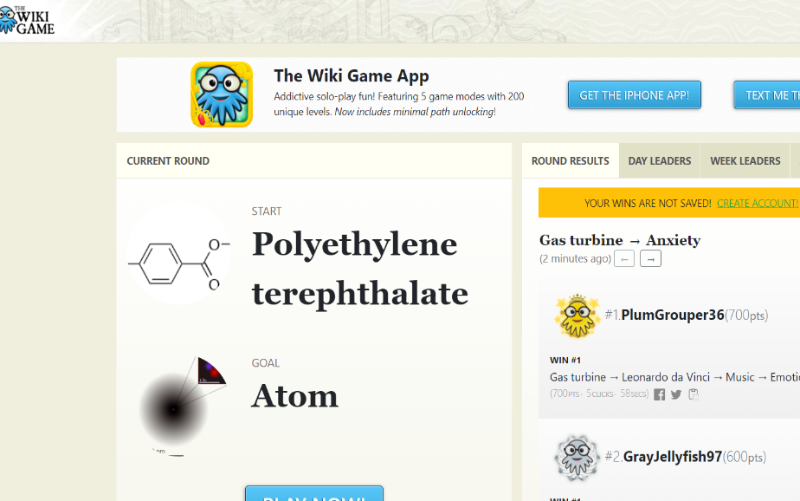
Vingrinājums — spēlējiet WIKI spēli
Kas? Wiki spēle, kas pazīstama arī kā Wikipedia sacīkstes, ir hipertekstuāla spēle, kas paredzēta darbam ar Wikipedia. Lai spēlētu, ir nepieciešams tikai dators, piekļuve internetam, tīmekļa pārlūkprogramma un (pēc izvēles) laika uzskaites ierīce.
Mērķis? Spēlētāji (viens vai vairāki) sāk ar vienu un to pašu nejauši atlasītu rakstu un viņiem ir jāpāriet uz citu iepriekš atlasītu mērķa rakstu, tikai noklikšķinot uz saitēm katrā rakstā. Mērķis ir sasniegt mērķa rakstu ar vismazāko klikšķu (rakstu) skaitu vai vismazāko laiku. Viena spēlētāja Wiki spēle, kas pazīstama kā Wikirace, Wikispeedia, WikiLadders , WikiClick vai WikiWhack, ietver lietotāja iepriekšējo klikšķu laika vai skaita samazināšanu.

Slide 28
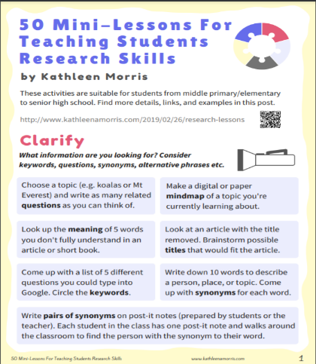
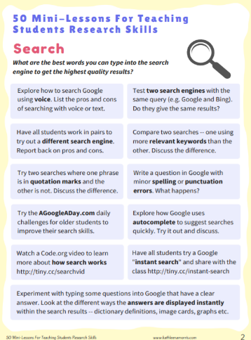
Lasi un mācies
Noklikšķiniet uz attēla labajā pusē, lai izlasītu 50 mininodarbības studentu izpētes prasmju mācīšanai!
Šis PDF ir piemērots pieaugušajiem ar zema līmeņa digitālās pētniecības prasmēm, tas ir lielisks ceļvedis iesācējiem tiešsaistes pētījumos!
Tas palīdz izglītojamajiem:
Noskaidrot, ko viņi meklē tiešsaistē;
Saprast, kādus atslēgas vārdus lietot, lai iegūtu vislabākos rezultātus;
Iedziļināties padziļinātā izpētē, sekojot saitēm;
Novērtēt vai vietne ir noderīga pētījumam vai nē;
Pareizi citēt informāciju, kuru vēlaties izmantot;
Apkopot un organizēt savu pētījumu.

Slide 29
Aktivitāte- 20 jautājumi
Sadaliet savus izglītojamos komandās pa 2 cilvēkiem (atkarībā no grupas lieluma, 2–3 katrā komandā)
Piešķiriet katrai komandai tēmu izpētei tiešsaistē (tas var būt kaut kas, ko viņi mācās, vai arī piemēram, kāda slavenība, grāmata, filma utt.)
Uzvar pirmais, kurš atrod to, ko esat uzdevis.
Aktivitātes beigās komandai ir jādalās savā starpā ar metodēm, kuras viņi uzskatīja par efektīvām, meklējot informāciju tiešsaistē, piemēram, kādi atslēgas vārdi, izvērstā meklēšana, filtri utt.
Ja izglītojamajiem pētījuma tēma šķita vienkārša, atkārtojiet uzdevumu vēlreiz, padarot pētījuma tēmu konkrētāku/sarežģītāku, lai patiešām pārbaudītu izglītojamo spējas.

Slide 30
Labi, ja ir iespēja izvēlēties!
Labi, ja ir iespēja izvēlēties! Sniedziet izglītojamajiem informāciju par alternatīvām meklētājprogrammām.
Izpētiet populāras meklētājprogrammas no jūsu izglītojamo mītnes valstīm.
Nodrošiniet izglītojamajiem izpētes tēmu, iesakiet viņiem dažādas meklētājprogrammas, lai pabeigtu pētījumu. Tas ļaus viņiem veidot pārliecību, izmantojot citas pētniecības metodes.
Aiciniet izglītojamos iepazīstināt pārējos grupas dalībniekus ar pētījuma rezultātiem. Noskaidrojiet, vai kāda meklētājprogramma sniedza atšķirīgas atbildes.
Aiciniet izglītojamos sniegt atsauksmes par viņu izmantoto meklētājprogrammu.

Slide 31
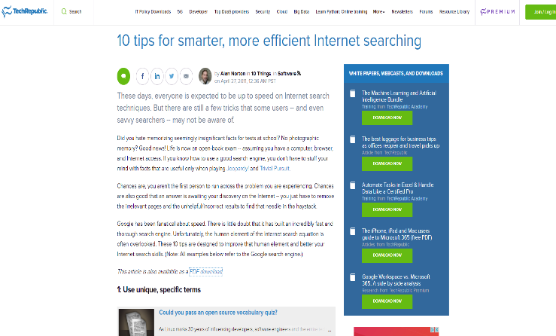
Lasi un mācies !
Raksta pārskats: mūsdienās tiek sagaidīts, ka ikviens būs informēts par interneta meklēšanas metodēm.
Bet joprojām ir daži triki, kurus daži lietotāji un pat gudri meklētāji var nezināt. Rakstā (kuru var lejupielādēt, reģistrējoties) ir izklāstīti 10 efektīvi veidi, kā uzlabot savas tiešsaistes izpētes prasmes!

Slide 32
2. tēma: datu, informācijas un digitālā satura novērtēšana

Slide 33
Svarīgākās definīcijas
Pirms jūs uzsākat šo tēmu, aplūkojiet definīcijas, kuras palīdzēs jums sasniegt savus mācīšanās mērķus
Digitālais saturs ir tāds saturs, kas ir digitālo datu formātā. Tas ietver datora failus, straumētu informāciju, kā arī pārraidītu saturu. Tas ir arī pazīstams kā digitālie mediji.
Informācija ir tas kopums, kas tiek savākts, nodots un apstrādāts noteiktā lietu kārtībā. Dati tiek pārveidoti par informāciju, un tā tiek izmantota uzņēmumos lēmumu pieņemšanā. Piemēram, uzņēmuma produkta pārdošana ir dati, kuri tiek pārveidoti informācijā, kas ļauj uzņēmumam noteikt, vai produktu varēs labi pārdot.
Izvērtēt datus, informāciju un digitālo saturu nozīmē pārliecināties, ka tie ir svarīgi, būtiski un droši. Tas liek kritiski paskatīties uz visiem aspektiem.

Slide 34
Kā pārliecināties, ka informācija ir uzticama
Varētu būt grūti saprast, vai informācija, kuru jūs lasāt internetā ir patiesa. Viens veids, kas palīdz izvairīties no nekvalitatīvas informācijas, ir lietot 5Ws (K) metodi, lai noteiktu, vai avots ir ticams. 5 Ws (K) ir:
Kurš ir autors? Vai viņi ir uzticami, vai viņi ir autoritatīvi avoti šajā jautājumā?
Kāds ir šī satura mērķis? Vai tas sniedz precīzu informāciju un kalpo šim mērķim?
No kurienes šis saturs? Vai izdevējs ir cienījams un labi zināms?
Kāpēc šāds avots pastāv? Kāds ir tā nolūks un mērķis?
Kā varam šo avotu salīdzināt ar citiem? Vai citi avoti līdzinās ar šo avotu vai arī ir milzu atšķirības informācijā, ko sniedz šie avoti?

Slide 35
Atceries svarīgās lietas…
Esi uzmanīgs ar informāciju, kas saķērusi vīrusu – tā bieži var būt ‘klikšķēsma’ (raksti, kas ar nodomu ir maldinoši, lai radītu klikšķus un skatījumus). Ja tas ir foto vai video, tas pat varētu būt rediģēts.
Pārbaudiet URL – daudzas surogātpasta vietnes tiek izmantotas, lai iegūtu reklāmas skatījumus peļņas gūšanai, kuru nolūks ne vienmēr ir piedāvāt precīzu vai drošu informāciju. Pārliecinieties, ka jūsu informācija nāk no droša avota, piemēram, no recenzētiem žurnāliem.
Salīdziniet avotus – vai jūsu informācija saskan ar informāciju, kas iegūta no citiem avotiem? Ja ir liela atšķirība starp tīmekļa vietnēm, jums var nākties veikt tālāku pētīšanu vai arī sazināties ar ekspertiem, kuri šo tēmu pārzina.

Slide 36
Noskaties video -
Informācijas izvērtēšana
Click to watch
Noklikšķini, lai skatītos video par to, kā izvērtēt digitālo informāciju. https://www.youtube.com/watch?v=dSzosKrKi-I

Slide 37
Vingrinājums: Lasiet šo rakstu
Lasiet rakstu par 13 rīkiem, kurus darbina mākslīgais intelekts un kuri filtrē, bloķē un atklāj nepatiesu informāciju.
Šie rīki analizē autora ticamību, salīdzina avotus un palīdz pat atrod ‘dziļos viltojumus’ – viltotus video, kuri var sagraut cilvēku reputāciju un radīt lielu kaitējumu.
Article: https://thetrustedweb.org/ai-powered-tools-for-fighting-fake-news/

Slide 38
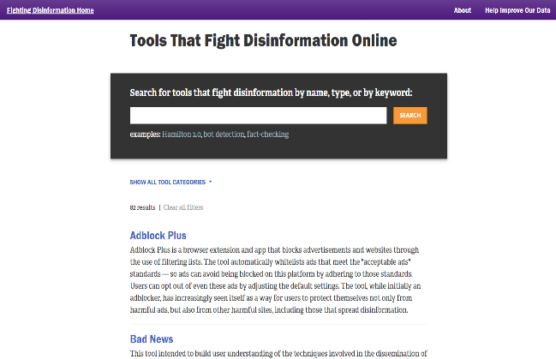
Lasīt un mācīties
Pārskats par rakstu: Šī tīmekļa lapa darbojas kā rīkkopa ar saitēm un aprakstiem uz 82 rīkiem/platformām, kuru mērķis ir novērst dezinformāciju, viltus ziņas, neuzticamus sociālo mediju kontus un daudz ko citu.

Slide 39
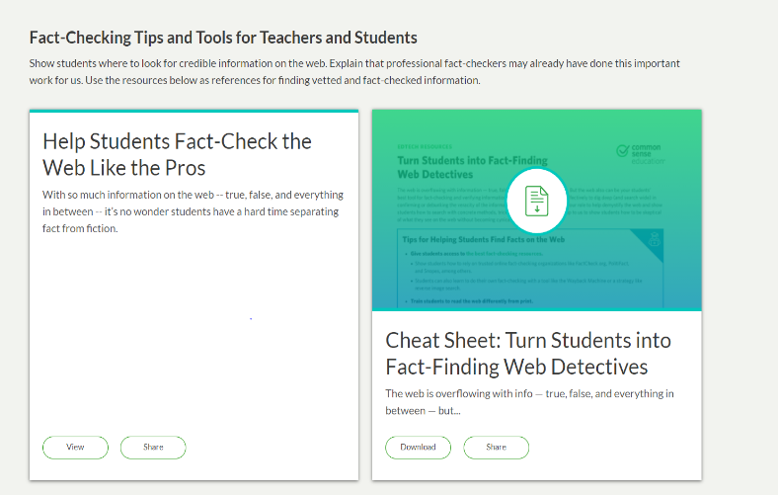
Lasi un mācies !
Kas? Vai tīmeklis var būt jūsu izglītojamo labākais līdzeklis cīņā pret meliem?
No mēmiem vīrusiem līdz tā sauktajām "viltus ziņām" tīmeklis ir pārpildīts ar informāciju — patiesu, nepatiesu un visu, kas pa vidu. Daudziem interneta lietotājiem tas padara tīmekli par sarežģītu vietu, kur atrast ticamus un uzticamus avotus. Tātad, kāds ir labākais veids, kā palīdzēt izglītojamajiem efektīvi izmantot tīmekli kā faktu pārbaudes rīku. Šeit jūs atradīsiet resursus un praktiskus padomus, kā palīdzēt izglītojamajiem tiešsaistē atrast ticamu informāciju.

Slide 40
Darbība — patiesa vai nepatiesa?
Izpētiet jaunākos/trendīgākos ziņu stāstus. Atlasiet divus viltus ziņu stāstus un divus īstus stāstus no plašsaziņas līdzekļiem.
Kopīgojiet tos ar saviem izglītojamajiem (digitāli vai ne).
Aiciniet viņus novērtēt informāciju, kuru esat kopīgojis ar viņiem. Ļaujiet izglītojamajiem nobalsot par patiesību vai nepatiesību (ja vēlaties, varat izmantot digitālo aptaujas rīku).
Tagad piešķiriet izglītojamajiem 10 minūtes, lai izpētītu stāstu.
Veiciet atkārtotu aptauju, lai noskaidrotu, cik efektīvas ir jūsu skolēnu pētniecības spējas, lai noteiktu patiesas ziņas un viltus ziņas.

Slide 41
3. tēma: datu, informācijas un digitālā satura pārvaldīšana

Slide 42
Svarīgas definīcijas
Pirms mēs sākam šo tēmu, apskatiet šādas definīcijas , kuras palīdzēs jums sasniegt savus mācīšanās mērķus
Informācijas pārvaldība ir organizatoriska programma, kura pārvalda cilvēkus, procesus un tehnoloģijas, kas nodrošina kontroli pār informācijas struktūrām, procesiem, piegādi un lietošanu, vadības un uzņēmuma izpētes mērķiem.
Datu vadība ir informācijas pārvaldīšanas apakškopa. Tā ietver visas disciplīnas, kas ir saistītas ar datu vadību kā vērtīgu organizatorisku resursu. Konkrēti - tas ir process, lai radītu, iegūtu, transformētu, dalītos, aizsargātu, dokumentētu un saglabātu datus.

Slide 43
Noskatieties šo video -
Kas ir dati?
Dažreiz “dati” izklausās kā nedaudz biedējoša tēma. Noskatieties šo video, kas palīdzēs jums gūt pamata sapratni par to, kas ir dati un kā tie var izskatīties, lai saprastu tos vēl labāk.
Video ir pieejams šajā saitē:
https://www.youtube.com/watch?v=Qnk2FP3_r-I&t

Slide 44
Datu sakārtošana un uzglabāšana
Kad jūs sākat veidot, vākt un mainīt datus vai failus, pavisam viegli tie var sajaukties. Lai taupītu laiku un novērstu vēlākās kļūdas, jums un jūsu kolēģiem vajadzētu izlemt, kā jūs nosauksiet un kā strukturēsiet failus un mapes.
Ja iekļausiet dokumentāciju (vai 'metadatus'), tas jums dos iespēju pievienot kontekstu pie datiem tā, ka jūs un citi varēs tos saprast gan tagad, gan vidējā termiņā, gan ilgtermiņā.
Turpmāk jūs iemācīsieties, kā:
Nosaukt un sakārtot failus
Pārvaldīt dokumentāciju un metadatus
Kā pārvaldīt atsauces
Sakārtot e-pastu

Slide 45
Datu sakārtošana un uzglabāšana
Kad jūs izvēlēsieties loģisku un konsekventu veidu, kā nosaukt un sakārtot failus,
Jums būs viegli atrast un lietot tos. Vislabākais laiks to veikt ir tad, kad jūs uzsākat projektu vai uzdevumu, kad jums vienā piegājienā jasakārto daudzi faili.
Atvēlot laiku, lai kārtīgi saglabātu un novietotu savus failus un datus konkrētās mapēs, jūs ietaupīsiet laiku un vilšanos nākotnē.
Kā piemērs šim varētu būt pieteikšanās jaunam darbam. Iespējams, ka jums ir vairāki sava CV varianti, kuri der dažādajām pozīcijām, kurām jūs piesakieties. Katru reizi, kad jūs radāt jaunu sava CV variantu, mēģiniet nosaukt šo failu atšķirīgi, lai tas atgādinātu jums, kuram darbam jūs pieteicāties.
Paskatīsimies tuvāk, kā jums vajadzētu sakārtot savus failus.

Slide 46
Kā jums vajadzētu sakārtot savus failus
Daži veidi, kā jūs varētu sakārtot savus failus vislabākajā veidā:
Lietojiet mapes
Esiet konsekvents
Atbilstoši nosauciet mapes
Dublējiet
Strukturējiet mapes hierarhiski
Pieturieties pie esošajām procedūrām
Pārskatiet ierakstus
Nodaliet patreizējos darbus no pabeigtajiem
Mēģiniet saglabāt failu ‘Mani dokumenti’ tikai tam, pie kā patreiz strādājat

Slide 47
Noskatieties šo video -
Kas ir metadati un kā dokumentēt manus datus?
Noskatieties šo video, lai gūtu sapratni par to , kas ir metadati, un kādi ir veidi, kā dokumentēt savus datus:
https://youtu.be/cjGz-I0GgKk

Slide 48
Atsauču un svarīgu dokumentu vai saišu saglabāšana
Kad mēs atrodam ko interesantu, mēs varam šo informāciju saglabāt priekšdienām. Piemēram, meklējot darbu, Jums iespējams jāsaglabā uzņēmuma mājas lapas adrese.
Var būt svarīgi dokumenti, uz kuriem jūs varat gribēt atsaukties, tādi kā darba apraksts vai darba specializācija.
Kad jūs vēlaties saglabāt failu vai dokumentu:
Pārliecinieties, vai jūs esiet saglabājuši visus dokumentus, kas attiecas uz konkrēto tēmu tajā pašā mapē. Jūs varētu gribēt saglabāt šo mapi viegli pieejamā vietā kā darbavirsma, kur jūs to viegli atradīsiet. Centieties radīt mapes citā saistītā mapē, kur vēl ir līdzīgi nosaukumi.
Kad mēs atrodam kointeresantu, mēs varam šo informāciju saglabāt priekšdienām. Piemēram, meklējot darbu Jums iespējams jāsaglabā uzņēmuma mājas lapas adrese.
Ja jūs gribat saglabāt vietni vai saiti:
Divi pamatveidi tiek lietoti, lai jūs varētu saglabāt vietni vai saiti tā, lai varētu tai atkal piekļūt. Viens veids ir pievienot grāmatzīmi lapai jūsu pārlūkprogrammā. Ar to jūs pievienosiet vietni saišu sarakstam, kuru jūs variet manuāli pārsaukt. Otrs veids ir kopēt un ielīmēt saiti Word dokumentā tā, lai jūs varētu piekļūt tam turpmāk.

Slide 49
Jūsu e-pasta sakārtošana
Ja jūsu e-pasti ir mazliet nesakārtoti, un jums nav nojausmas, kā sākt to sakārtošanu, tad neuztraucieties!
Daži pdomi, kas palīdzēs jums nodrošināt savu e-pasta kontu sakārtotību:
Arhivējiet savus vecos e-pastus:
Izdzēsiet visu veco un ko jums noteikti nevajadzēs. Ja jūs gribat dažus saglabāt un nedzēst tos, centieties radīt mapi tiem, ko nosauciet “arhīvs”.
Izņemiet reklāmas e-pastus no iesūtnes:
Reklāmas e-pasti no uzņēmumiem var būt kaitinoši, jo tie nav vajadzīgi. Centieties šiem e-pastiem radīt mapi, kuru nosauciet “reklāma”.
Neesiet sentimentāli:
Ja jums nevajg to e-pastu, dzēsiet to. Tas ir labākais veids, kā pārliecināties, ka jūsu e-pasti tiek sakārtoti strukturētā veidā.

Slide 50
3 digitālie rīki datu saklārtošanai un uzglabāšanai
Dropbox ir augsti novērtēta failu dalīšanās platforma, kurai ir bezmaksas variants.
Google Drive ir alternatīva Dropbox. Google piedāvā bezmaksas failu uzglabāšanu un dalīšanos saviem 1.5 miljardu Gmail lietotāju.
WeTransfer ir tiešsaistes platforma, kura ir radīta, lai ļautu jums pārsūtīt lielus failus bez maksas internetā.

Slide 51
Rīks Nr.1: Dropbox
Dropbox ir rīks, kas ļauj lietotājiem uzglabāt un sinhronizēt dokumentus un failus uz vairākām ierīcēm. Dropbox ir labi izveidots, balstīts uz mākoņiem, automātiski failus sinhronizējošs pakalpojums, kuram ir lielisks aplikāciju daudzums dažādām operētājsistēmām. Uzstādīšana ir vienkārša, pēc tam uzreiz jums ir tūlītēja piekļuve saviem failiem, ja vien jūs esat savienots ar internetu.
Lietojiet Dropbox kā rīku, lai pārvaldītu savus materiālus un padarītu to labāk pieejamus. Tas ir ļoti noderīgs cilvēkiem, kuri strādā grupā, lai padarītu dalīšanos ar failiem un sadarbošanos ļoti vieglu.
Rīka vietne: Dropbox.com - Dropbox™ Official Site - Centralize Team Content

Slide 52
Plusi & mīnusi: DropBox
Dropbox plusi:
Viegli lietot
Ļoti labi veidots rīks, kur saturu viegli pievienot, pārvietot un dzēst
Lielisks rīks darbam grupā , arī attālināti
Dropbox mīnusi:
Dalībnieki mapēs var brīvi pievienot vai dzēst materiālu, kas var radīt problēmas, ja personīgi materiālu dublikāti netiek regulāri atjaunoti
Meklēšanas funkcija ir ļoti ierobežota, kas apgrūtina specifisku failu atrašanu

Slide 53
Video: ievads Dropbox rīkā
Aplūkojiet šo parocīgo video, kurš paskaidro, kā sākt lietot Dropbox:
https://youtu.be/h8gAlEb8-d0

Slide 54
Rīks Nr. 2: Google Drive
Google Drive ir failu koplietošanas rīks, kas ļauj lietotājiem augšupielādēt un piekļūt failiem jebkur, izmantojot Google mākoņglabāšanu, pieņemot, ka lietotājam ir savienojums ar internetu.
Google Drive ir dažas lieliskas iespējas kā nevainojama integrācija ar citām Google Suite programmatūrām. Lietotāji var arī koplietot failus savās mapēs un failus, kurus citi lietotāji var rediģēt vai mainīt, pieņemot, ka viņiem ir dotas tiesības to darīt. Google Drive arī ir ļoti pieejama cena, ja kāds lietotājs grib lielāku datu glabāšanu.
Google Drive ir arī vairākas iespējas trešās puses programmatūrai. Piemēram, Google Drive var integrēt Slack and Trello.
Saite uz rīka vietni: Cloud Storage for Work and Home - Google Drive

Slide 55
Plusi & mīnusi Google Drive
Google Drive plusi:
Ļoti veigli lietot, maza mācīšanās līkne
Liels apjoms bezmaksas glabāšanai (15GB)
Nevainojama integrācija starp trešās puses programmatūru un citu Google programmatūru
Google Drive mīnusi:
Prasa savienojumu ar internetu, lai piekļūtu un lietotu
Reģistrēšanās tiek prasīta pirms jūs variet sākt lietot produktu

Slide 56
Google Drive video pamācība
Skatieties šo parocīgo video, lai varētu sākt lietot Google Drive:
https://youtu.be/cCZj5ojxRAA

Slide 57
Rīks Nr. 3: WeTransfer
WeTransfer ir tiešsaistes platforma, kura ir izstrādāta, lai ļautu jums pārsūtīt failus internetā bez maksas. To ir viegli lietot un tā ir ērta, jo ļauj lietotājiem sūtīt failus līdz 2GB bez maksas.
Kopēja problēma, ar ko daudzi cilvēki saskaras, kad cenšas sūtīt failus kādam, ir, ka daudzi rīki neļauj lietotājam sūtīt failu lielāku par 25mb.
WeTransfer likvidē šo problēmu, ļaujot viegli sūtīt failus vienam vai vairākiem cilvēkiem. Viegli sūtiet foto, PDF failus, video vai jebkuru lielu failu kolēģiem.
Saite uz rīka vietni: WeTransfer is the simplest way to send your files around the world

Slide 58
WeTransfer plusi un mīnusi
WeTransfer plusi:
Lielisks instruments lielāku failu nosūtīšanai
Sūtiet līdz 2GB bezmaksas
Var sūtīt failus bez ielogošanās bezmaksas variantā
WeTransfer mīnusi:
Bezmaksas variants satur reklāmu
Ierobežojums līdz 2GB sūtījumiem bezmaksas variantā, maksas variantam ir ierobežojums līdz 20GB

Slide 59
WeTransfer video pamācība
Noskatieties šo parocīgo video, lai sāktu lietot WeTransfer:
https://youtu.be/gmzMsSCKj4E

Slide 60
Gadījuma izpēte-
Digitālā sieviešu programma Kopenhāgenā
GADĪJUMA IZPĒTE
Digitālās sieviešu programmas Kopenhāgenā mērķis ir dot iespēju mazākumtautību sievietēm paaugstināt savas zināšanas, piedāvājot viņām bezmaksas IT kursus un citas aktivitātes.

Slide 61
GADĪJUMA IZPĒTE
Digitālā sieviešu programma Kopenhāgenā
Digitālās sieviešu programmas Kopenhāgenā mērķis ir dot iespēju mazākumtautību sievietēm paaugstināt savu zināšanu līmeni, piedāvājot viņām bezmaksas IT kursus un citas aktivitātes.
Kursi palīdz attīstīt digitālās prasmes, lai nodrošinātu viņām jaunas iespējas gan ikdienas dzīvē, gan darba tirgū.
Kursi paaugstina arī izglītojamo komunikācijas un sadarbības prasmes un palīdz paplašināt personīgo un profesionālo kontaktu tīklu – tas viss rada jaunas iespējas.
Tika piedāvāti trīs kursi: digitālā pratība, ievads kodēšanā un lietotāju pieredze.
AVOTS: Šeit varat norādīt, kas ir avots

Slide 62
GADĪJUMA IZPĒTE
Kā tas tika darīts
Izmantojot īpašu mācību rīku/lietotni (Akelius), izglītojamie var labāk izprast valodas un citus mācību priekšmetus, kurus viņi apgūst.
Tā kā digitālais rīks viņiem ir pieejams ar savu lietotājvārdu un paroli, rīkam var piekļūt neatkarīgi no atrašanās vietas — skolā, mājās vai sabiedriskā centrā.
Mācību rīks arī uzlaboja mācīšanos sadarbībā ar citiem izglītojamiem
Pastāvīgās prakses laikā izglītojamie ieguva prasmes lietot, instalēt un atjaunināt attiecīgās lietojumprogrammas.

Slide 63
4. tēma: Valodas un kultūras šķēršļu pārvarēšana ceļā uz informācijas un datu pratību

Slide 64
Svarīgākās definīcijas
Pirms mēs sākam šo tēmu, aplūkojiet šādas definīcijas, kuras palīdzēs jums sasniegt mācīšanās rezultātus
Valodas barjera ir tēlaina frāze, kuru galvenokārt lieto, lai apzīmētu lingvistiskos šķēršļus komunikācijā, t.i., grūtības komunikācijā, ko izjūt cilvēki vai grupas, kas sākotnēji runā atšķirīgās valodās vai dažos gadījumos – dialektos.
Kultūras barjera ir pārpratumi, kuri rodas, īsti neizprotot kāda vārda nozīmi, kultūŗas atšķirību dēļ starp sūtītāju un saņēmēju.
Meklētājs ir a programmatūras tips, kas dod iespēju meklēt noteiktus terminus, sniedzot rezultātus, kuri balstīti šajos terminos. Google ir piemērs meklētājam.

Slide 65
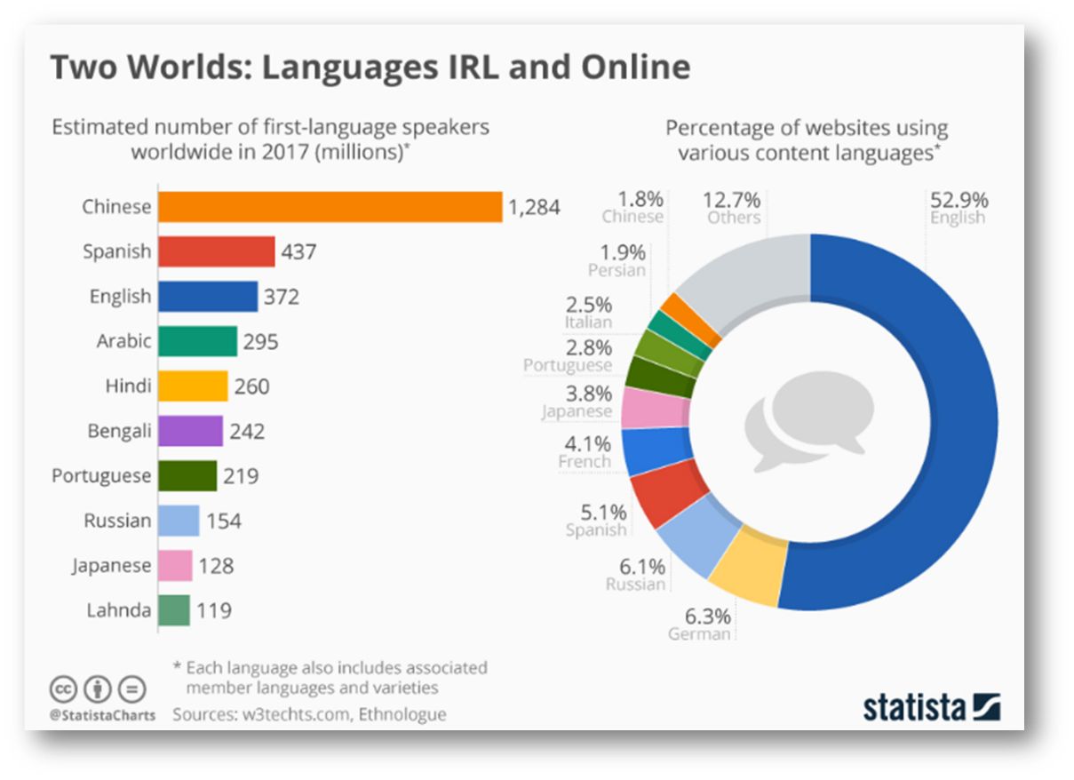
Kā valoda ietekmē jūsu interneta pieredzi?
Tiem, kuri neprot runā vai saprast angliski, internets nav diži daudz pieejams.
Angļu valodas kā dzimtās valodas nesēji – tikai ap 5% no pasaules populācijas – iespējams pat nepamanīs atšķirību starp patieso dzīvi un tiešsaisti, jo vairāk nekā puse no tīmekļa ir viņu valodā.
Aplūkojiet blakus diagrammu, lai saprastu sadalījumu starp lielākajām runātajām valodām un tīmekļa valodām.

Slide 66
Valodas maiņa pārlūkprogrammā
Ja esiet cēlies no ieceļotāju ģimenes, jūs varētu prast vairākas valodas un jūs varētu pārlūkot informāciju kādā noteiktā valodā. Prasme tehniski pārslēgties starp dažādām valodām, var palīdzēt jums gūt lieliskus rezultātus.
Pēc noklusējuma interneta pārlūka valoda ir reģionāla; lai kur jūs nebūtu pasaulē, jūsu pārlūkprogramma rādīs to valodu, kurā tur runā vairākums. Tomēr jūs variet valodu mainīt, tas vairākumam pārlūkprogrammu ir iespējams.
Ja jūs gribiet mācīties, kā mainīt valodu jūsu lietotajā interneta pārlūkā, uzklikšķiniet uz sekojošas saites: https://www.computerhope.com/issues/ch001904.htm

Slide 67
Kāpēc vietai ir nozīme meklēšanā
Atšķirīgi meklētāji, kuri ir pieejami, var tikt lietoti, lai sniegtu daudz precīzākus meklēšanas rezultātus. Vietne var noteikt, kādus rezultātus jūs iegūsiet. To saprast ir svarīgi, jo atšķirība ir liela, salīdzinot veiksmīgu meklēšanu ar neveiksmīgu.
Meklētāji parasti filtrē rezultātus, padarot tos daudz noderīgākus. Tie lieto informāciju no jūsu datora, kā jūsu pārlūkprogrammu un IP adresi, kā arī konta informāciju, kas tiem ir pieejama.

Slide 68
Kas ir Cookies?
Droši vien jūs esiet pamanījuši, ka dažreiz izlec paziņojums, kas saka, ka jums jāpieņem tīmekļa vietnes “cookies”(cepumi).
”Cookie” ir mazs teksta fails, kas satur dažādus datu veidus. Tie tiek lietoti, lai paātrinātu tīmekļa ielādes ātrumus, lai gan šī informācija var arī tikt izmantota, lai sniegtu jums atšķirīgus meklēšanas rezultātus atkarībā no tā, kādas tīmekļa vietnes jūs esiet iepriekš apmeklējuši.

Slide 69
Kādus meklētājus vajadzētu lietot?
Vairāk nekā viena meklētāja lietošana var palīdzēt jums iegūt labāku informāciju. Savukārt, daži meklētāji, ieskaitot Google, ļauj jums izslēgt personalizāciju un veikt nefiltrētus meklējumus. Izmēģiniet šos meklētājus, lai zinātu, kam dot priekšroku.
Nākamajos slaidos mēs vairāk paskatīsimies uz sešiem meklētājiem, kurus esam jums ieteikuši.
1. Google
2. Bing
3. Yahoo
4. Baidu
5. Qihoo360
6. Yandex
7. Naver
8. DuckDuckGo
9. Ask.com

Slide 70
Meklētāju saraksts
Yahoo ir trešais lielākais meklētājs ASV, aptverot 12% no visiem meklējumiem, dodot miljoniem iespēju piesaistīt klientus.
Vietnes saite: https://yahoo.com/
Google ir viens no visvairāk starptautiski lietotajiem meklētājiem, bet attiecībā uz satura radīšanu citām valstīm, daudzi svarīgi soļi vēl ir sperami.
Vietnes saite: https://google.com/
Bing ir otrs populārākais meklētājs ASV. Globāli tas ir arī ieņemis otra lielākā starptautiskā meklētāja vietu.
Vietnes saite: https://bing.com/

Slide 71
Meklētāju saraksts
DuckDuckGo ir unikāls starptautisks meklētājs, jo tas neuzglabā nekādu lietotāja informāciju. Tas parāda tos pašus rezultātus visiem lietotājiem neatkarīgi no viņu meklēšanas vēstures vai vietas.
Vietnes saite:
https://duckduckgo.com/
#1 meklētājs Ķīnā - Baidu, ir trešais vispopulārākais meklētājs pasaulē, kuru izmanto ap 60% no iekšzemes meklēšanas trafika.
Vietnes saite:
https://www.baidu.com/
Yandex saglabā dominējošo meklētāja lomu Krievijā un dažās apkārtējās valstīs, lai gan Google turpina censties sev nodrošināt šo pozīciju .
Vietnes saite:
https://yandex.com/

Slide 72
Ieteicamie tiešsaistes tulkošanas rīki
Tulkošanas process var bieži vien būt nogurdinošs — dažreiz pārklājot daudzas tēmas, kas prasa milzīgu pētniecību un kontekstuālas zināšanas.
Par laimi digitālā revolūcija ir veicinājusi tādu rīku, programmu un resursu radīšanu, kuri palīdz atvieglot tulkošanu un uzlabo šī darba efektivitāti, pastāvīgumu un kvalitāti.
Apakšā seko tulkošanas rīku saraksts, kurus rekomendē tulkotāji, uzklikšķiniet uz nosaukuma, lai savienotos ar tīmekļa vietni:
Linguee
Reverso
Google Translate including the plugin
Captions on YouTube

Slide 73
Rīks - Google Translate
Google Translate ir multilingvāls neironu mašīntulkošanas pakalpojums, kuru izveidoja Google, lai tulkotu tekstus, dokumentus un tīmekļa vietnes no vienas valodas citā. Tas piedāvā vietnes saskarni (interface) un mobīlo aplikāciju Android un iOS. Google Translate ir parocīgs, ja jums ir teksts tiešsaistē, kuru jūs neesiet iepazinis. Kopējiet un ielīmējiet tekstu Google Translate vietnē, lai iegūtu teksta tulkoto variantu.
Google Translate tagad ir kļuvis tik progresīvs, ka tas var iztulkot teksta attēlu, ja jūs to nobildējat.
Klikšķiniet šeit saitei darbībām uz Android ierīcēm
Klikšķiniet šeit saitei darbībām uz Apple ierīcēm
Klikšķiniet šeit saitei uz tīmekļa vietni Google Translate

Slide 74
Rīks - Reverso
Reverso ir uzņēmums, kas specializējas mākslīgā intelektā balstītā valodu rīkā, kas palīdz tulkot un sniedz valodas pakalpojumus. Tie ietver tiešsaistes tulkošanu, kas ir balstīta uz NMT (Neural Machine Translation), kontekstuālām vārdnīcām, tiešsaistes bilingvālām vārdnīcām, tiešsaistes divvalodu saskaņas, gramatikas un pareizrakstības pārbaudes un locījumu rīkiem.
Klikšķiniet šeit saitei uz tīmekļa vietni Reverso

Slide 75
Rīks - Linguee
Tautā iemīļots šis unikālais tulkošanas rīks apvieno vārdnīcu ar meklētāju, tādejādi jūs variet meklēt bilingvālus tekstus, vārdus un izteicienus dažādās valodās, lai pārbaudītu to nozīmes un kontekstuālos tulkojumus.
Linguee arī meklē tīmeklī attiecīgi pārtulkotus dokumentus un parāda jums, kā vārdi tiek tulkoti internetā. To bieži lieto saistībā ar Google Images, lai palīdzētu tulkotājiem, kā arī valodu apguvējiem.
Klikšķiniet šeit saitei uz tīmekļa vietni Linguee

Slide 76
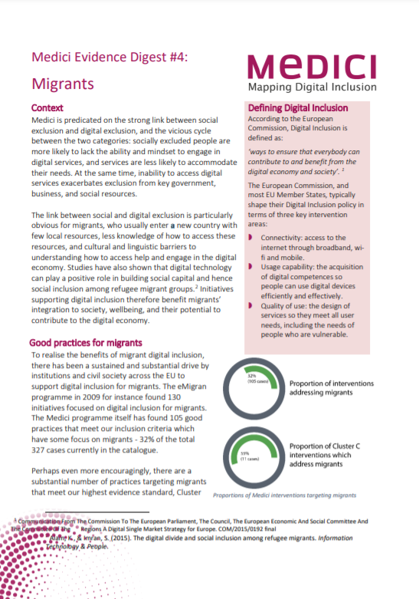
Lasiet un mācieties
MEDICI (Mapping Digital Inclusion) raksts
Iespējams jūs pamanījāt paziņojumu, ka šis raksts sniedz labu ieskatu, kā izskaidrot lielo atšķirību digitālajās prasmēs iebraukušajiem. Tas dod labus praktiskus piemērus, kā iesaistīt iebraucējus digitālo prasmju mācībās. Jūs variet uzklikšķināt uz attēlu vai apakšējo saiti, lai piekļutu rakstam:
https://digitalinclusion.eu/wp-content/uploads/2021/02/Evidence-Digest-4-Digital-Inclusion-migrants-final.pdf

Slide 77
1. Moduļa beigas
Paldies, ka lasījāt 1. moduli, un mēs ceram, ka tas jums patika un jūs guvāt daudz noderīgas informācijas.
2. modulis no “Mācīt digitāli” OERs ir nosaukts “Komunikācija un sadarbība”. Šeit jūs atradīsiet vairāk informācijas par šādām tēmām:
1. tēma - Mijiedarbošanās un dalīšanās, izmantojot digitālās tehnoloģijas
2. tēma - Pilsoņu iesaistīšana, izmantojot digitālās tehnoloģijas
3. tēma - Sadarbība, izmantojot digitālās tehnoloģijas
4. tēma - Etiķete un savas digitālās identitātes pārvaldīšana

